Slide 1
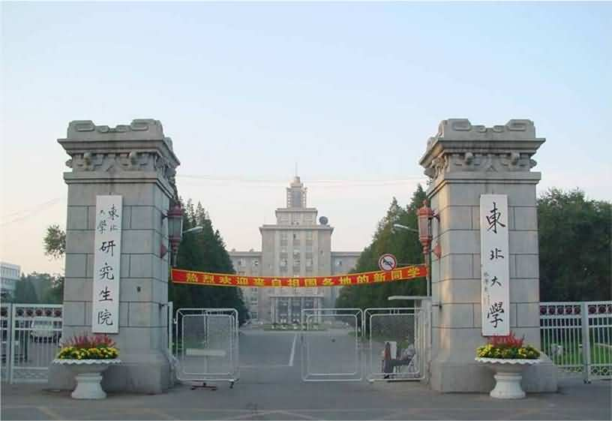

第十五单元 量子物理
Quantum Physics
第五讲 德布罗意波
实物粒子的波粒二象性

Slide 2
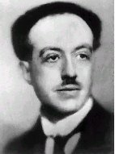
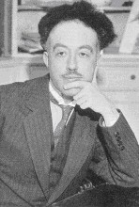
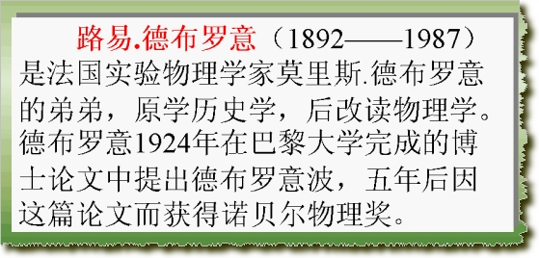
德 布 罗 意
Prince Louis Victor de Broglie
(1892~1987)
1923年, 提出电子既具有粒子性又具有波动性, 1924年在他的博士论文《关于量子理论的研究》中提出把粒子性和波动性统一起来。为量子力学的建立提供了物理基础。他的论述被爱因斯坦誉为 “揭开了巨大面罩的一角”。
德布罗意为此获得1929年诺贝尔物理学奖。

Slide 3
一、背景
1、Planck-Einstein 光量子理论
量子理论是首先在黑体辐射问题上突破的，Planck提出了能量子的概念；Einstein利用能量子假设提出了光量子的概念，从而解决了光电效应的问题；光量子概念在Compton散射实验中得到了直接的验证。
2、Bohr的量子论
Bohr把Planck-Einstein的量子概念创造性的用来解决原子结构和原子光谱的问题，成功地解释了氢原子光谱。
“同我(Louis Victor de Broglie)哥哥进行的这些长期讨论……对我非常有益，这些讨论使我深深考虑将波的观点和粒子的观点必须综合在一起的必要性。”

Slide 4
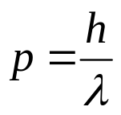

二、德布罗意假设
物理学家十分看重自然界的和谐和对称，运用对称性思想研究性问题，发现新规律以至于在科学上取得突破性成就，在物理学史上屡见不鲜。
光的本性：（1905年，爱因斯坦）
光同时具有波动性和粒子性，波粒二象性的联系：
波长、频率是描写波动性的物理量，而动量、能量是描写粒子性的物理量。光的波动性和粒子性是通过普朗克常数联系在一起的。
光：
很早认识到光的波动性；
直到1905年认识到光的粒子性。

Slide 5
二、德布罗意假设
问题：
实物粒子：
很早认识到实物粒子的粒子性；
（经典物理）
实物粒子是否也有波动性？
“整个世纪以来，在辐射理论上，比起波动的研究方法来，是过于忽略了粒子的研究方法；在实物理论上，是否发生了相反的错误呢？是不是我们关于‘粒子’的图像想得太多，而过分地忽略了波的图像呢？”
“我不能记起它产生的确切日期，但它的确是产生于1923的夏天—那时，我突然有一个想法，即把波粒二象性扩展到物质粒子，特别是电子上去．”

Slide 6




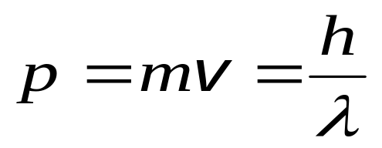
二、德布罗意假设
1924年 ，青年博士研究生德布罗意 ，在Planck-Einstein光量子论和Bohr原子论的启发下，仔细分析了光的微粒说与波动说的发展历史，根据类比的方法，德布罗意假设：
不仅光具有波粒二象性，一切实物粒子(电子、原子、分子等)也都具有波粒二象性; 具有确定动量 P 和确定能量 E 的实物粒子相当于频率为ν和波长为λ的波，满足：
这种和实物粒子相联系的波称为德布罗意波或物质波(matter wave) ，
物质波的波长称为德布罗意波长。

Slide 7
二、德布罗意假设
爱因斯坦的支持 :
德布罗意的物质波开始并没有受到物理学界的重视，他的导师朗之万将论文寄给了爱因斯坦。爱因斯坦向来欣赏物理学中的对称性，而德布罗意的理论正是建立了这种光和物质的对称性。
爱因斯坦称赞道“德布罗意揭开了大幕的一角”。
波恩说:
“读了德布罗意的论文，渐渐明白他搞得是什么名堂，我现在相信物质波可能是很重要的。”

Slide 8
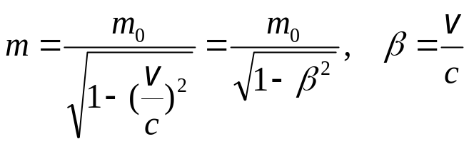
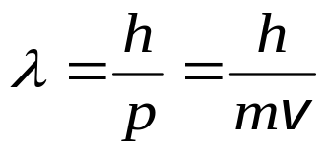
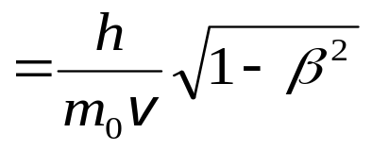
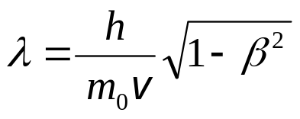

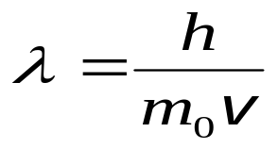
二、德布罗意假设
德布罗意假设：
德布罗意波长：
若考虑相对论效应，则：
不考虑相对论效应，则：

Slide 9
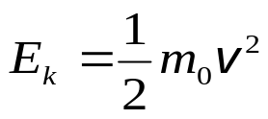
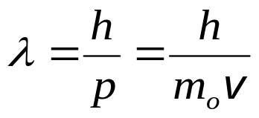
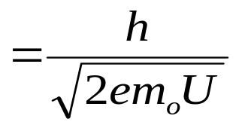
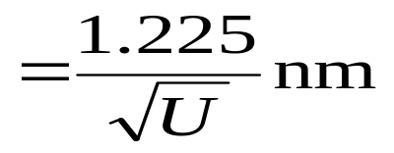

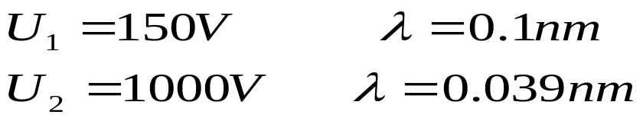
例15-9: 静止的电子经电场加速，加速电势差分别为U₁ =150V和U₂ =10³ V，
计算电子的德布罗意波长。 （不考虑相对论效应）
解：
与 X 射线波长的
数量级相当
1923年，德布罗意提出了作电子衍射实验的设想；
1924年，又提出用电子在晶体上作衍射实验的想法。
“在一定情形中，任一运动质点能够被衍射．穿过一个相当小的开孔的电子群会表现出衍射现象．正是在这一方面，有可能寻得我们观点的实验验证．”

Slide 10
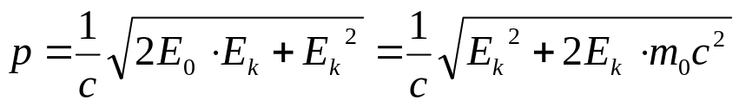
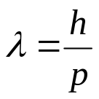
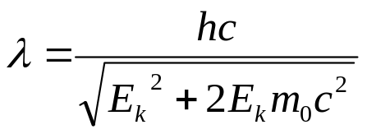
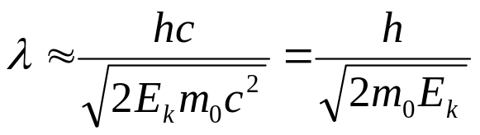

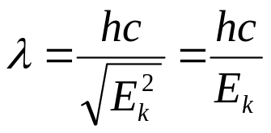

例15-10: 计算动能分别为100 eV、 10³ eV、 10⁶ eV、 10⁹ eV的
电子的德布罗意波长。
解：
电子的静能：
由相对论：
代入德布罗意公式 ，有：
若： 则：
若： 则：

Slide 11

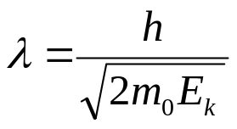

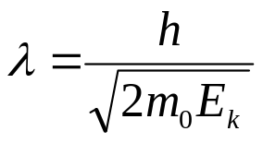



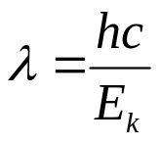


例15-10: 计算动能分别为100 eV、 10³ eV、 10⁶ eV、 10⁹ eV的
电子的德布罗意波长。
解：
1）当E_{k}=100 eV时， 有：
1）、2）两个结果
与X射线的波长相当
2）当E_{k}= 10³ eV时， 有：
3）当E_{k}= 10⁶ eV时，有：
4）当E_{k}= 10⁹ eV时，有：

Slide 12

二、德布罗意假设
★讨论
一颗子弹、一个足球
有没有波动性呢？

Slide 13
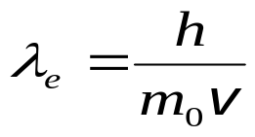
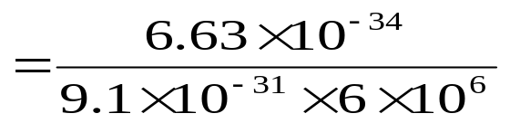

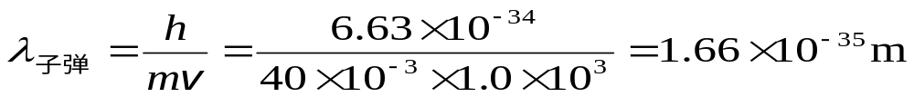
二、德布罗意假设
例15-11: 电子静止质量 m₀=9.1×10⁻³¹kg，以v = 6.0×10⁶m/s 速率运动;
质量 m = 40 g的子弹，以 v = 1.0×10³ m/s的速率运动，
试比较电子与子弹的De Broglie波长。
解： 电子和子弹的De Broglie波长分别为
电子的De Broglie波长与 X 射线接近，其波动性不能忽略;
而子弹的De Broglie波长小到实验难以测量的程度(人、足球的波长
也是如此)。宏观物体的波动性不必考虑，只考虑其粒子性。
“宏观物体只表现出粒子性”

Slide 14

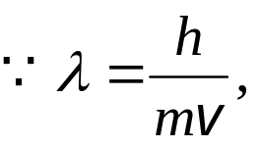
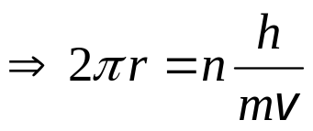

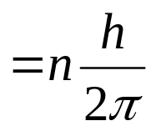

二、德布罗意假设
例15-12: 从德布罗意波导出氢原子玻尔理论中角动量量子化条件。
解：
一电子的物质波沿轨道传播，当电子轨道周长恰为物质波波长的整数倍时，可以形成稳定的驻波（因只有驻波是一稳定的振动状态，不辐射能量） ，这就对应于原子的定态。
角动量量子化条件

Slide 15






三、德布罗意假设的实验证明
1 、戴维孙（C. J. Davisson）－革末（L. H. Germer）实验（1927）
电子束在晶体表面散射实验时，观察到了和X射线在晶体表面类似的衍射现象，从而证实了电子具有波动性。
电子枪
K
检测器
电子束
散
射
线
M
实验发现，电子束强度并不随加速电压而单调变化，而是出现一系列峰值。
电子被镍晶体衍射实验

Slide 16




三、德布罗意假设的实验证明
1 、戴维孙（C. J. Davisson）－革末（L. H. Germer）实验（1927）
电子枪
K
检测器
电子束
散
射
线
M
35 54 75
电子被镍晶体衍射实验
当散射角 时，电流与加速电压曲线

Slide 17
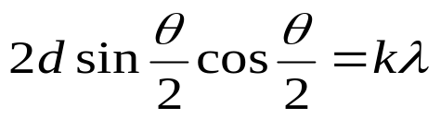




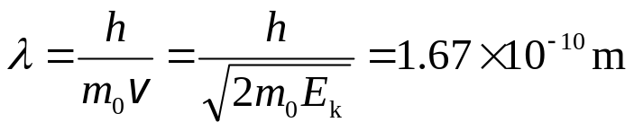




三、德布罗意假设的实验证明
1 、戴维孙（C. J. Davisson）－革末（L. H. Germer）实验（1927）
电子束在单晶晶体上反射的实验结果符合X射线衍射中的布拉格公式。
相邻晶面电子束反射射线干涉加强条件:
镍晶体：
电子波长：
. . . . . . . .
. . . . . . . .
. . . . . . . .
当 时，
与实验结果相近.

Slide 18
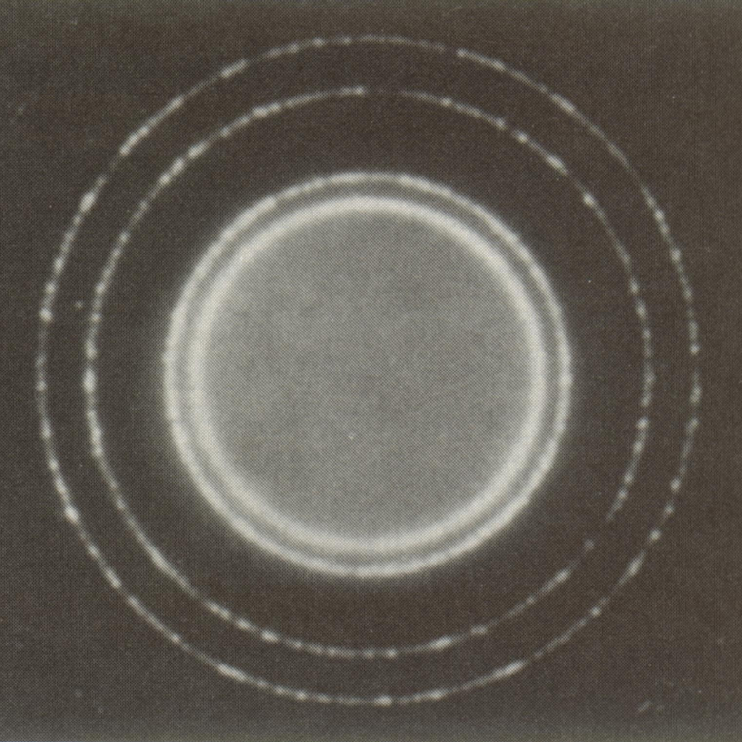
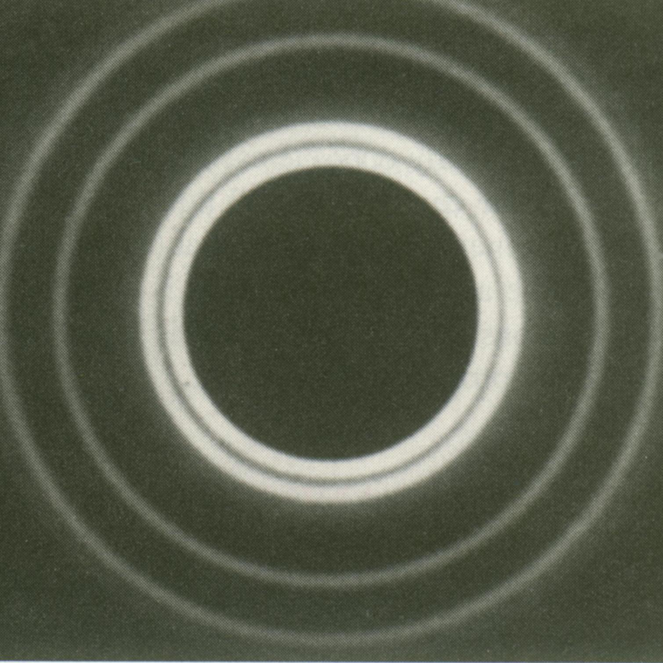
三、德布罗意假设的实验证明
2、汤姆逊（George Paget Thomsson） （1927）
1927年，G.P.汤姆孙等令
一电子束通过薄铝箔，结果
发现，同X射线一样，也能
得到清晰的电子衍射图样。
电子衍射实验
多晶 铝 箔
X射线衍射
电子衍射
与多晶材料的德拜 x 射线衍射图样对比（波长相同）

Slide 19

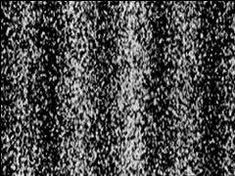
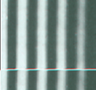
三、德布罗意假设的实验证明
3、约恩逊于1961年成功地获得了电子束的单缝衍射、双缝干涉等实验
单缝
双缝
三缝
四缝
电子双缝干涉图样
光的杨氏双缝干涉图样
大量实验证实除电子外，中子、质子以及原子、分子等都具有波动性，且符合德布罗意公式。

Slide 20
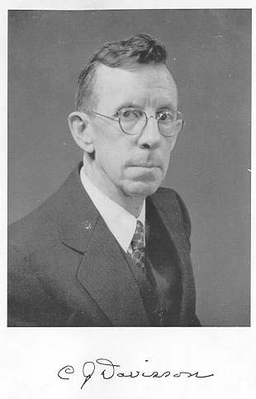
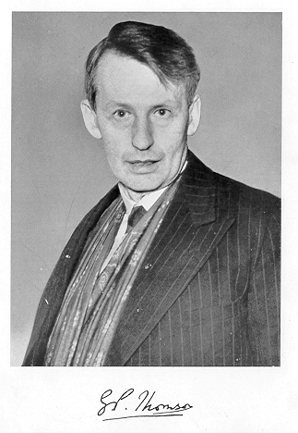
三、德布罗意假设的实验证明
1929年，德布罗意获诺贝尔物理学奖；
1937年，汤姆逊和戴维逊则因证实电子具有波动性而分享了
1937年的诺贝尔物理学奖。
戴维逊
G.P.汤姆逊

Slide 21
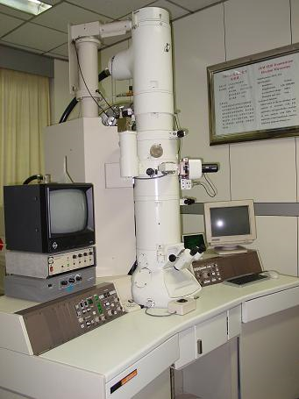
四、应用举例
电子显微镜 (Electron Microscope,EM)
1932年，德国的鲁斯卡研制成功电子显微镜。
电子显微镜是根据电子光学原理，依据电子的波动性设计制造的。电子显微镜直接放大倍数可达百万倍左右,分辨本领约0.1nm,用它可以看到病毒、单个分子以及金属材料的晶格结构等。
目前，最常用的电子显微镜有透射电子显微镜(TEM)和扫描电子显微镜(SEM)，根据不同的成像原理,有发射式电子显微镜、反射式电子显微镜、镜式电子显微镜等各种类型。各式电子显微镜广泛地应用于金属物理学、高分子化学、微电子学、生物学、医学以及工农业生产等各个领域。已成为探索物质结构，研究、开发新材料的重要科研工具。

Slide 22

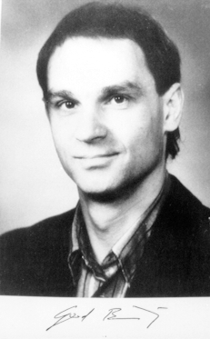
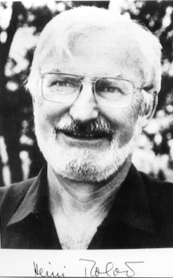
四、应用举例
Binnig、Rohrer和Ruska
三人分享了 1986年度的诺贝尔物理奖。
前两人是扫描隧穿显微镜的直接发明者，
第三人是 1932年电子显微镜的发明者，
这里是为了追朔他的功劳。
鲁斯卡
宾尼格
罗赫尔

Slide 23
量子力学是20世纪最成功的理论之一，物质波是量子力学从建立到完成过程中起决定性作用的概念之一。量子力学的建立过程就是对物质波的认识过程；量子力学的框架就是围绕粒子的波动性（波函数）来完成的；量子力学的含义就是给物质波一个物理解释。
物质波理论的诞生，标志着波和粒子概念的一次伟大综合的胜利。不仅如此，它还启发了玻色、爱因斯坦去完成玻色-爱因斯坦量子统计，照亮了薛定谔（E．Schrodinger）创立波动力学的道路，激励了狄拉克（P．A．Dirac）和约当（P．Jordan）等人去构筑量子场论。

Slide 24
同学们再见！

